Slide 1
SORGINKERIA ETA SORGINAK
BRUJERÍA Y BRUJAS

Slide 2
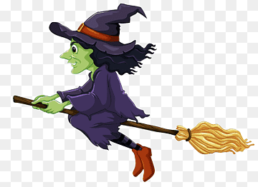
BRUJA

Slide 3
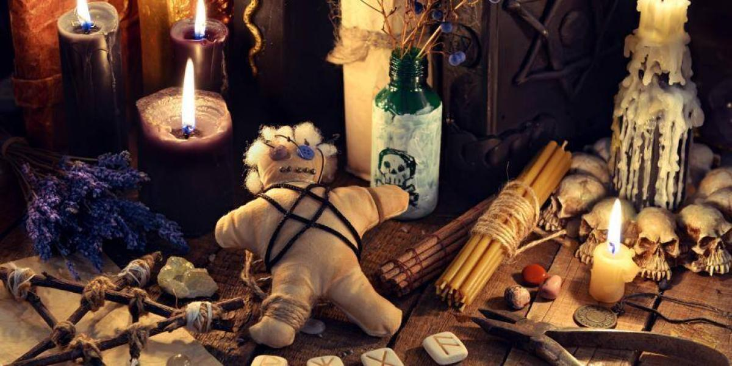
BRUJERÍA

Slide 4
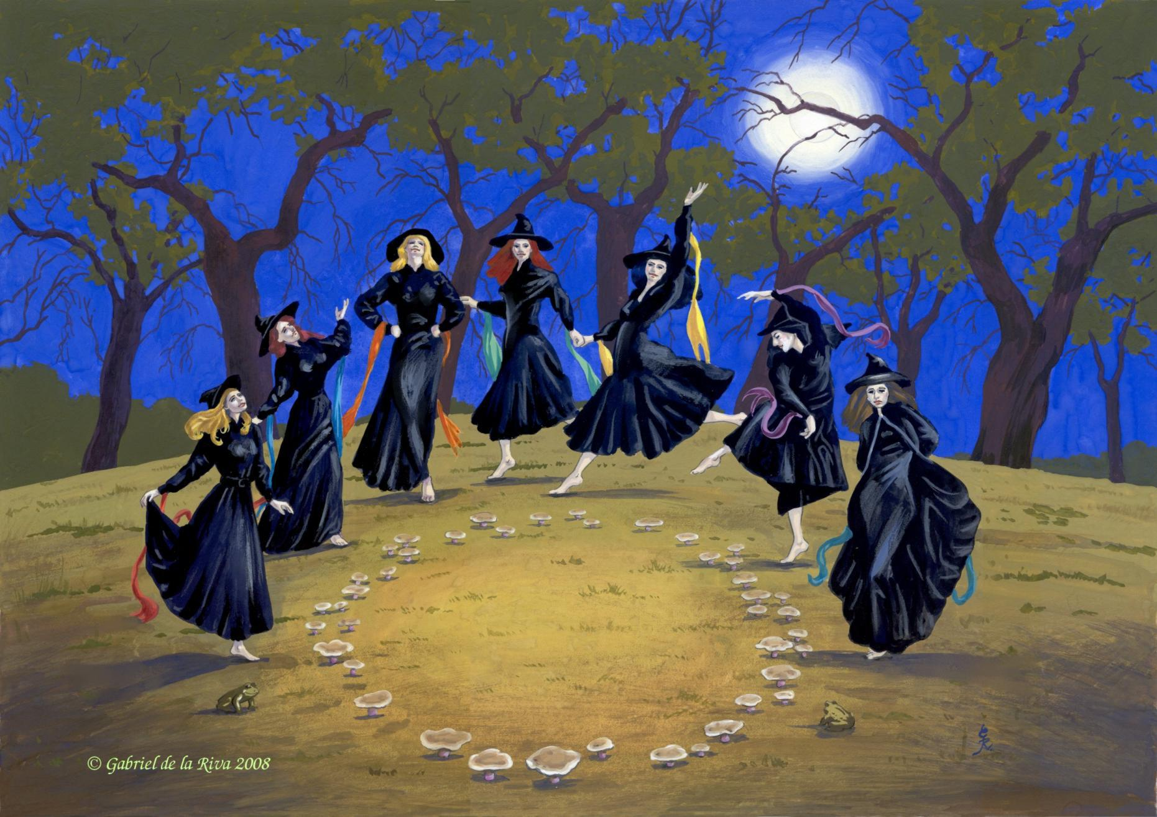
AQUELARRE

Slide 5
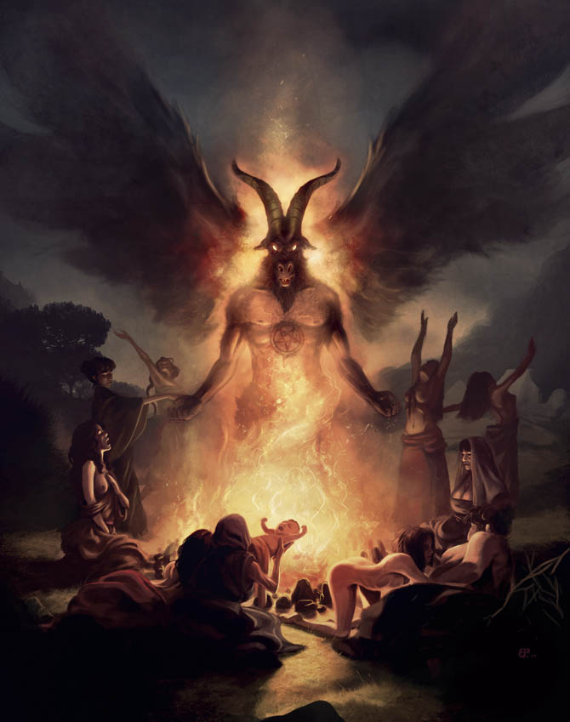
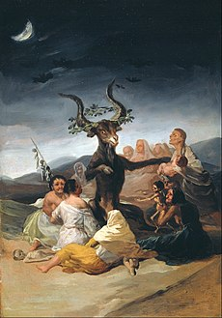
AKELARRE

Slide 6
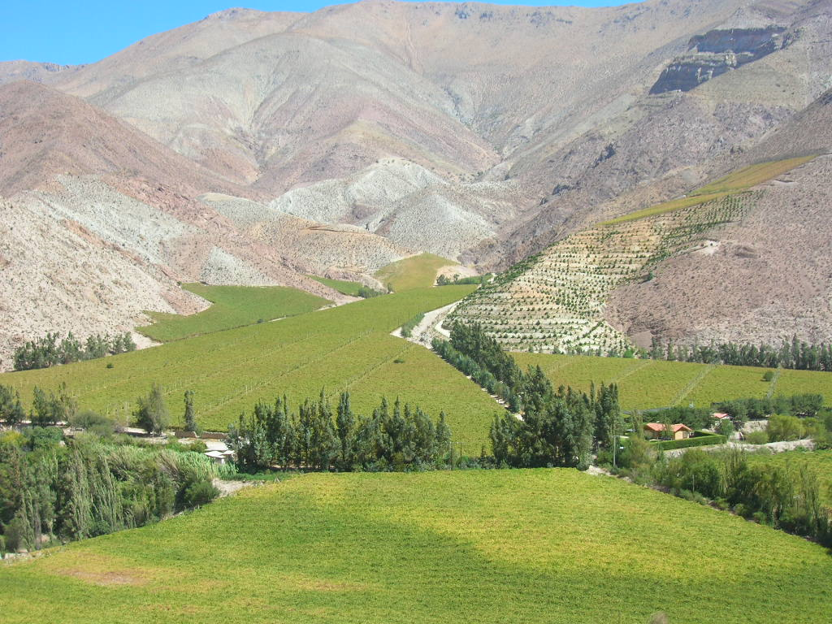
ETIMOLOGÍA
AKER+LARRE (CAMPO, PRADERA)

Slide 7
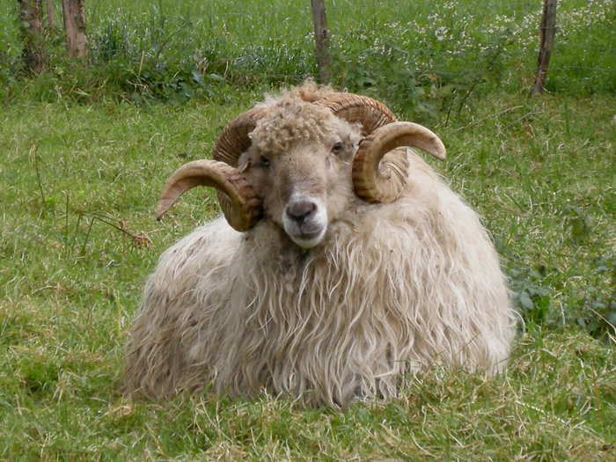
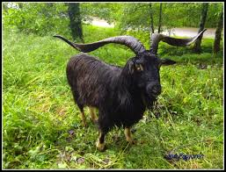
AKER(RA)

Slide 8
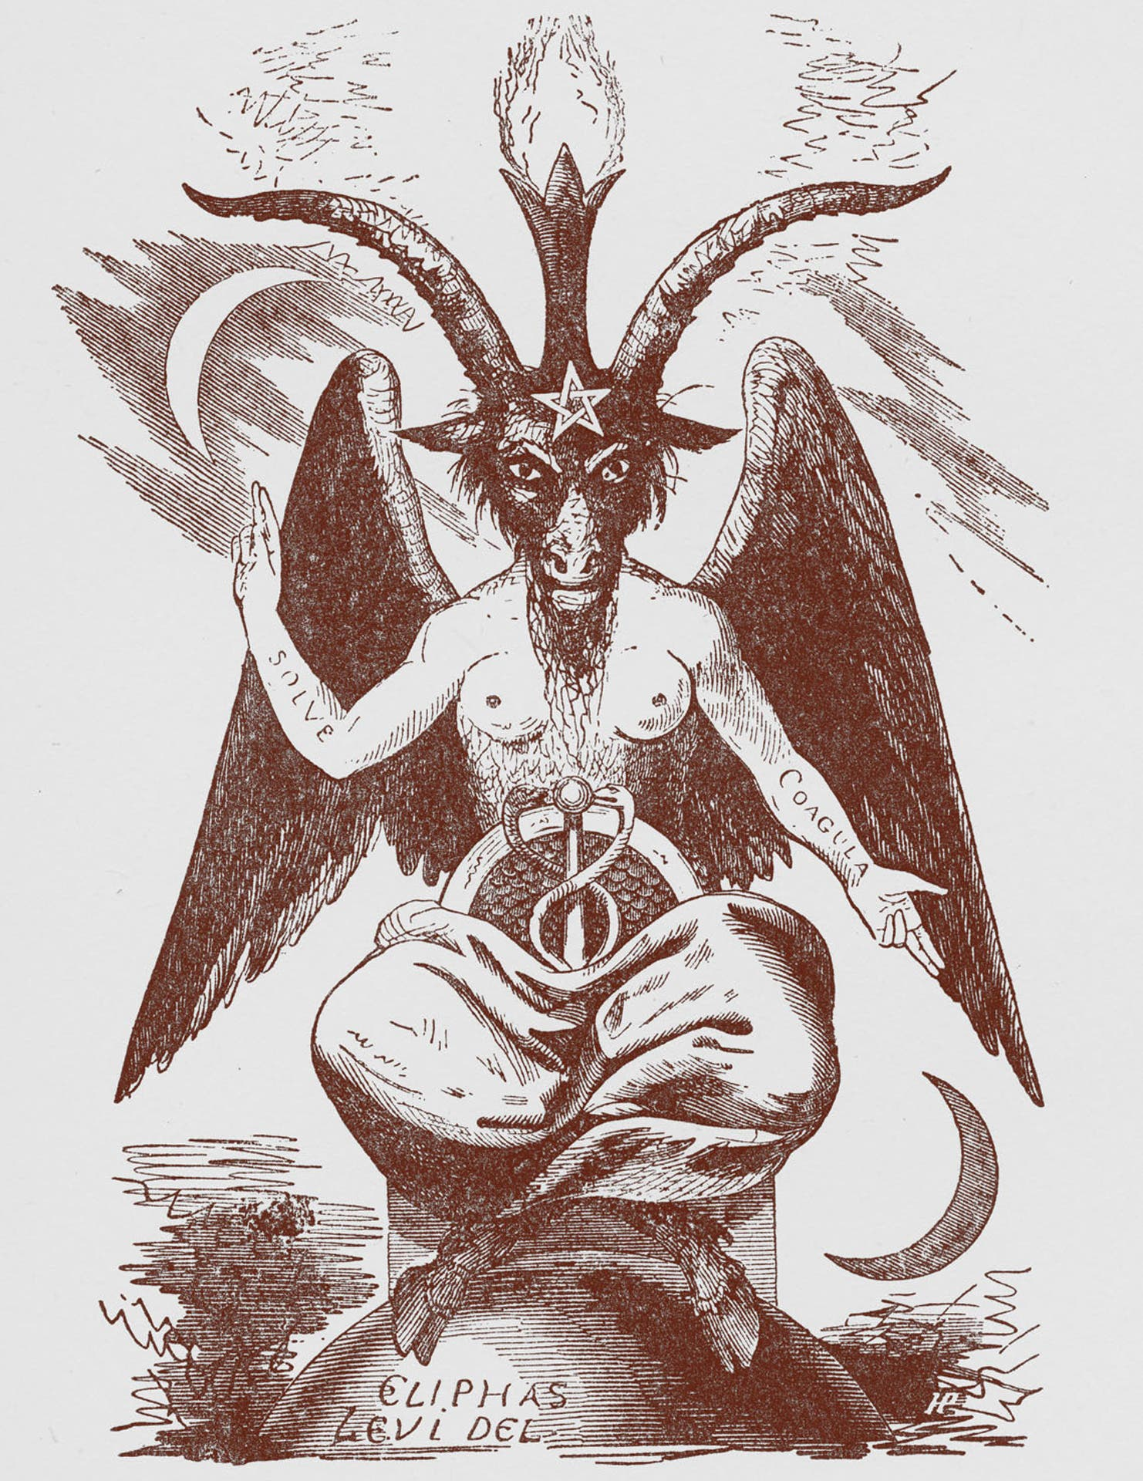
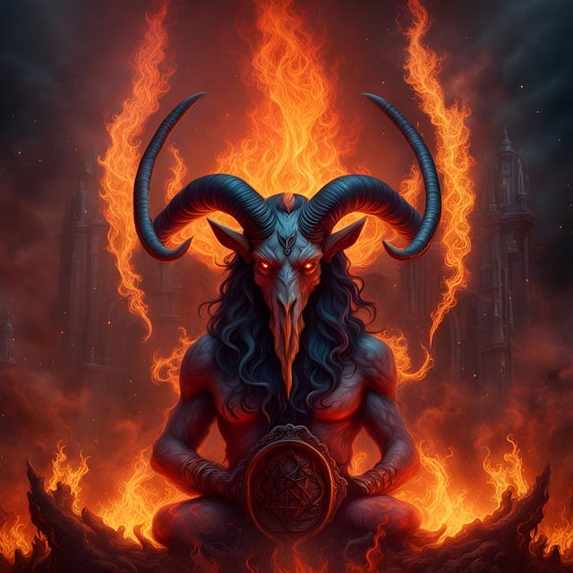
SATÁN/DIABLO/BELCEBÚ

Slide 9
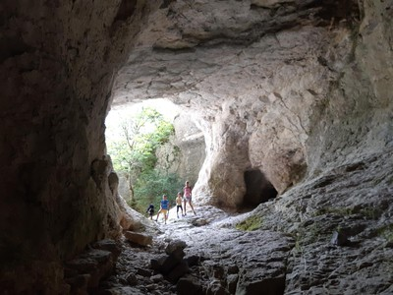
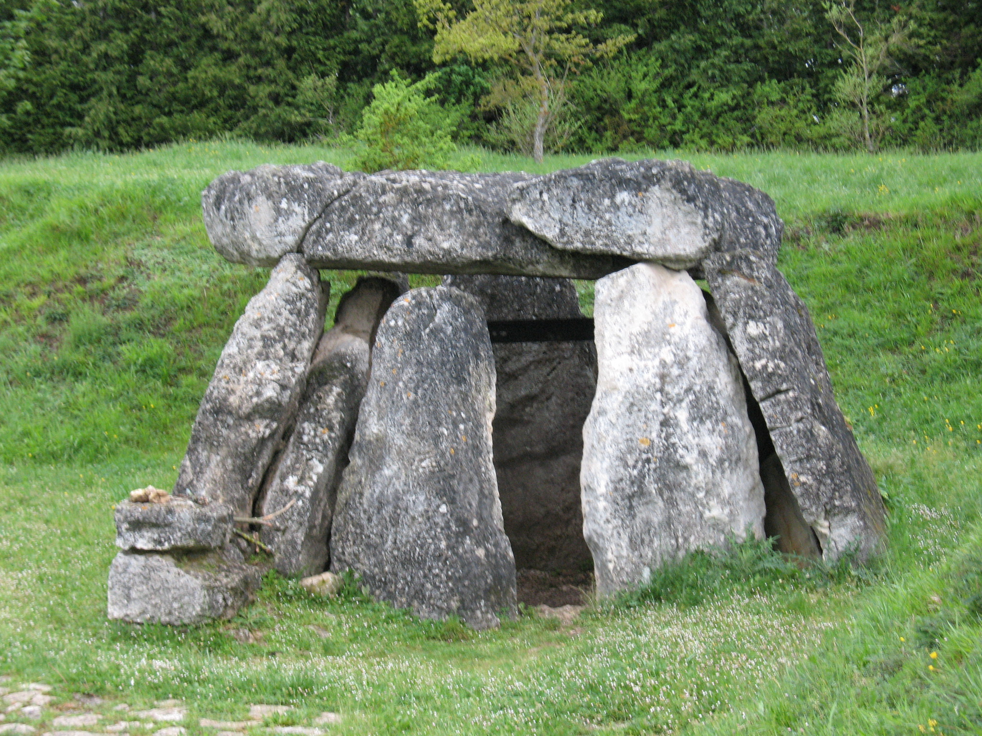
SITIOS DE ENCUENTRO

Slide 10
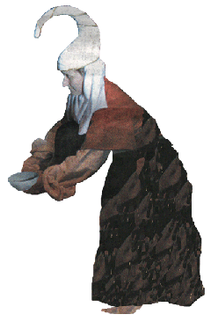
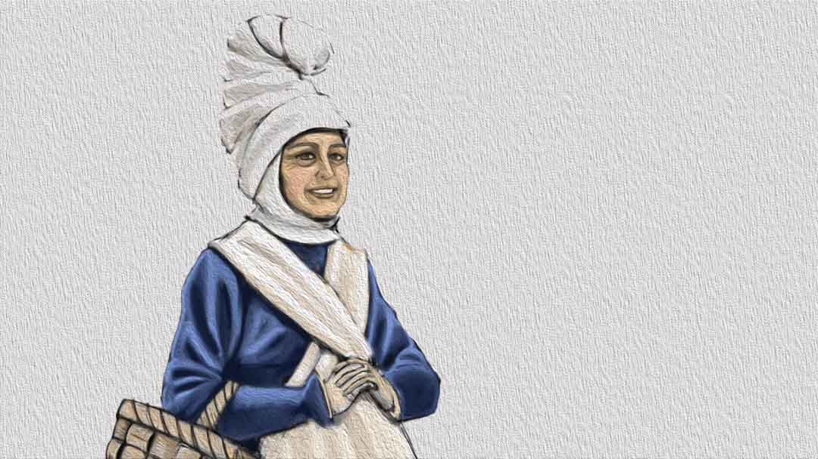
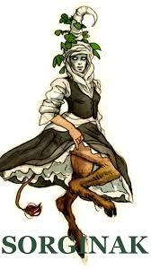
BRUJA EN EUSKERA: SORGIN
ETIMOLOGÍA:
SOR(TU)+(E)GIN: nacer o crear. Comadrona o creadora
SOR(T)+(E)GIN: suerte. Creadora de suerte.

Slide 11
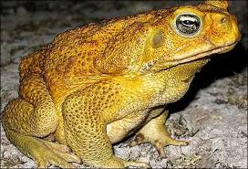
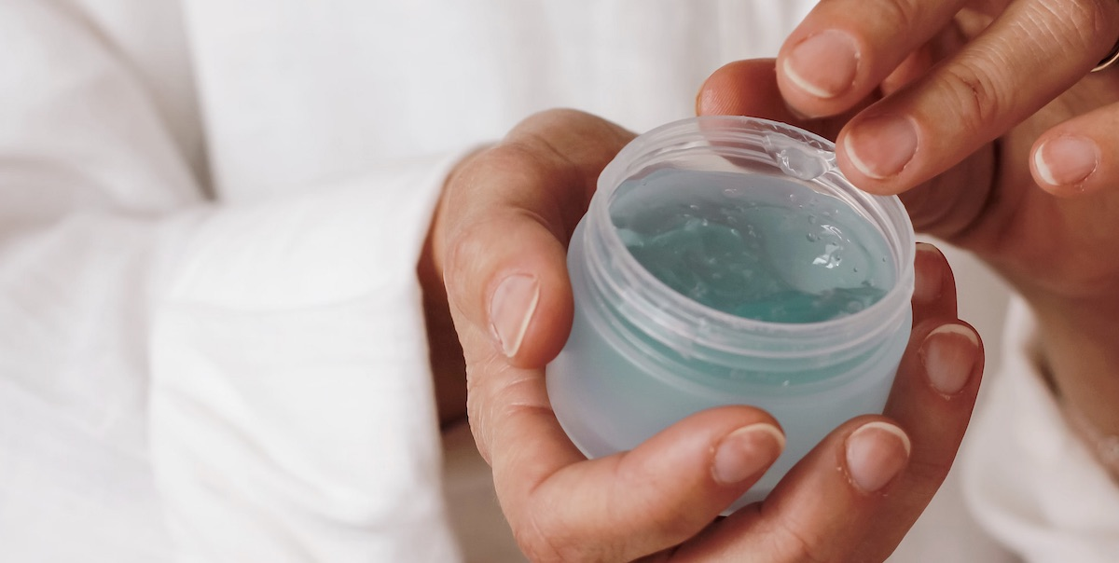
UNGÜENTO

Slide 12
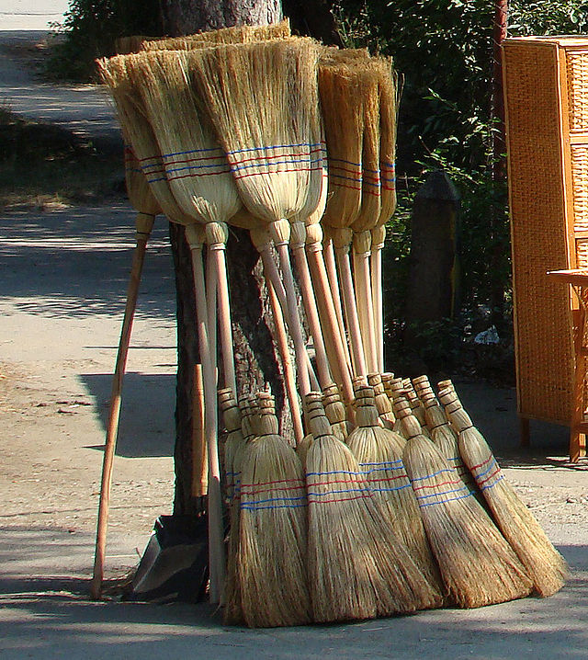
ESCOBA

Slide 13
CONJUROS
“SASI GUZTIEN GAINETIK ETA HODEI GUZTIEN AZPITIK”
https://www.youtube.com/watch?v=u83bkqaUi2s
https://www.youtube.com/watch?v=G25lvArCR20
https://www.youtube.com/watch?v=yJhwkw8BsGo
https://www.youtube.com/watch?v=BNt6cuR_Lwo

Slide 14
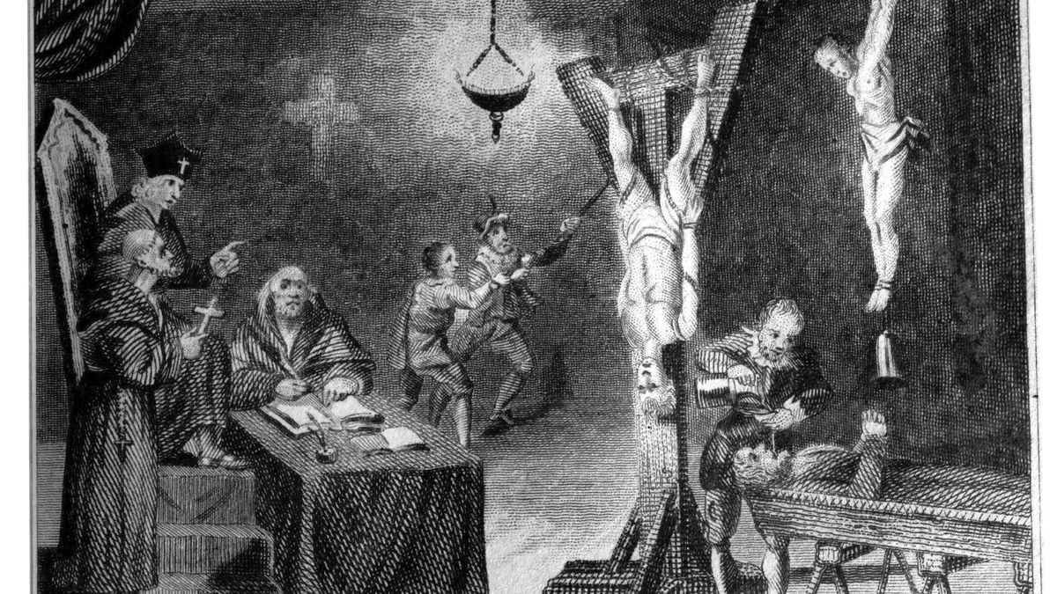
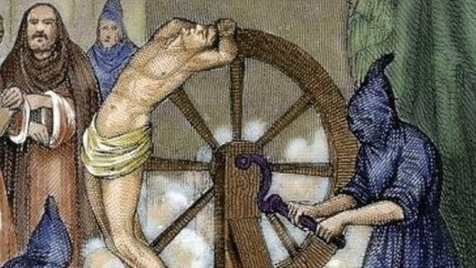
LA INQUISICIÓN

Slide 15
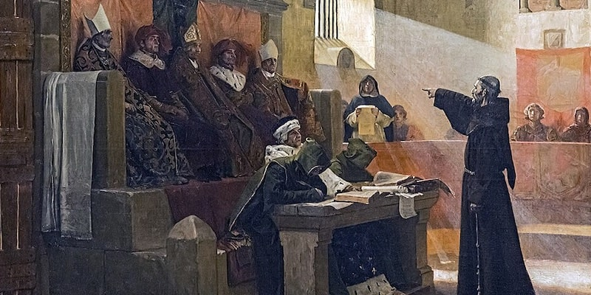
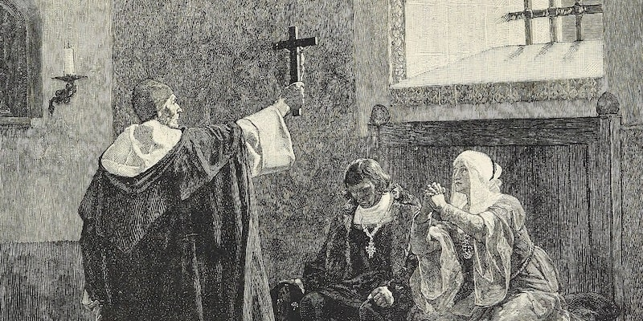

Slide 16
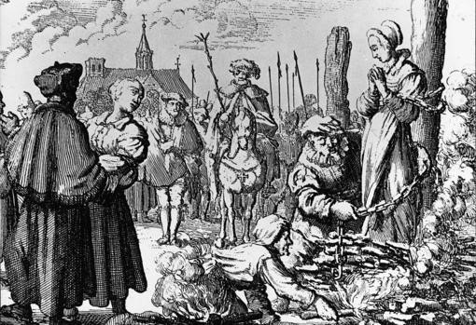
DEMONIZAR LA OTREDAD

Slide 17
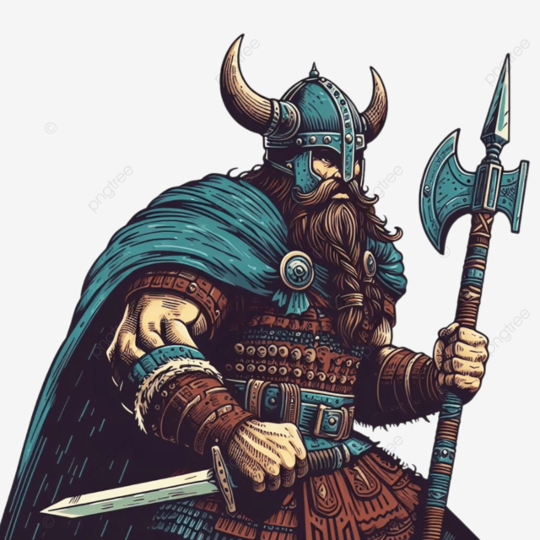
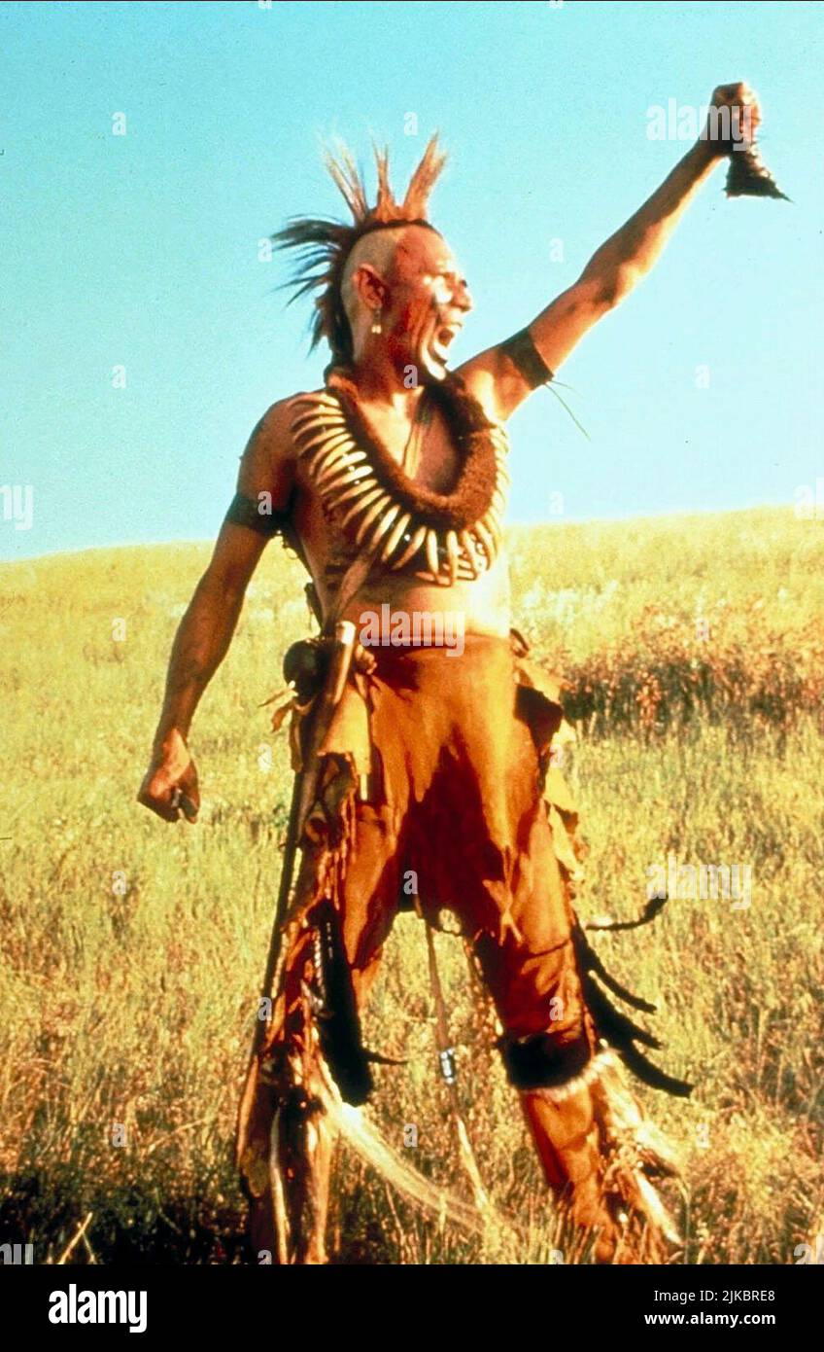

Slide 18



Slide 19
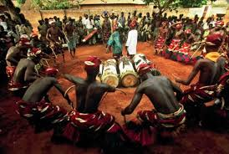
RITOS AFRICANOS

Slide 20
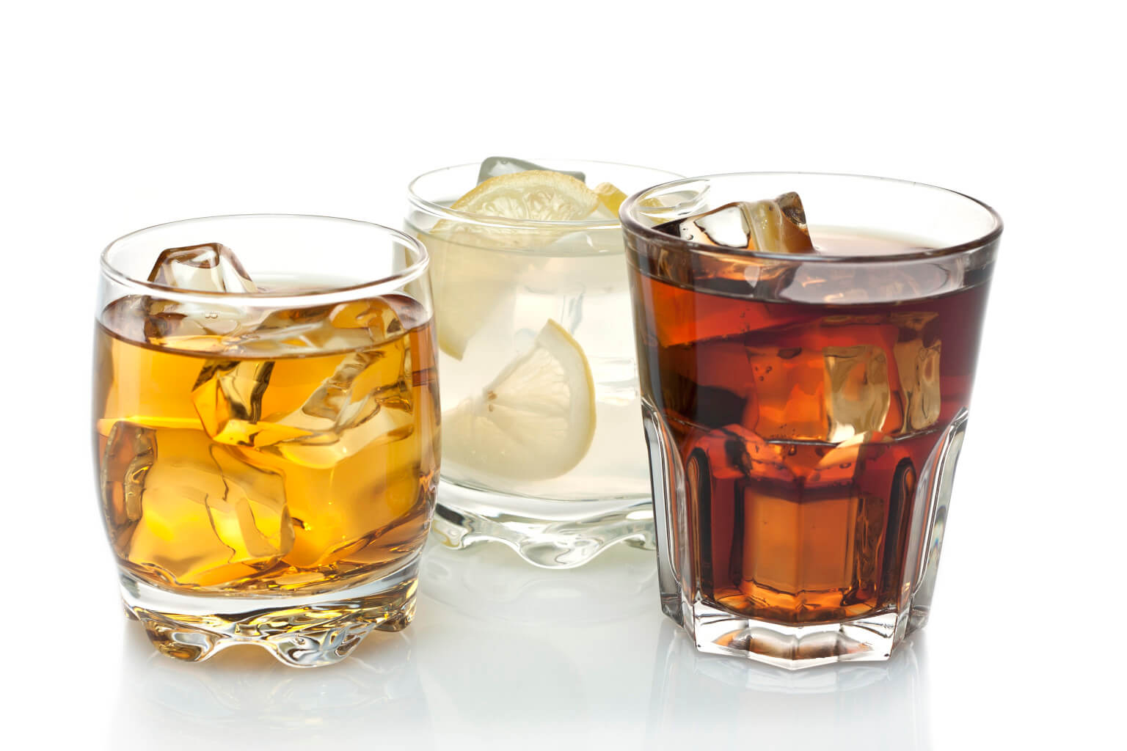
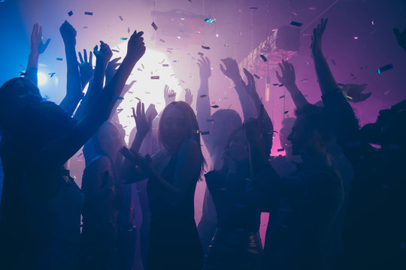
RITO MODERNO DE ENCUENTRO

Slide 21
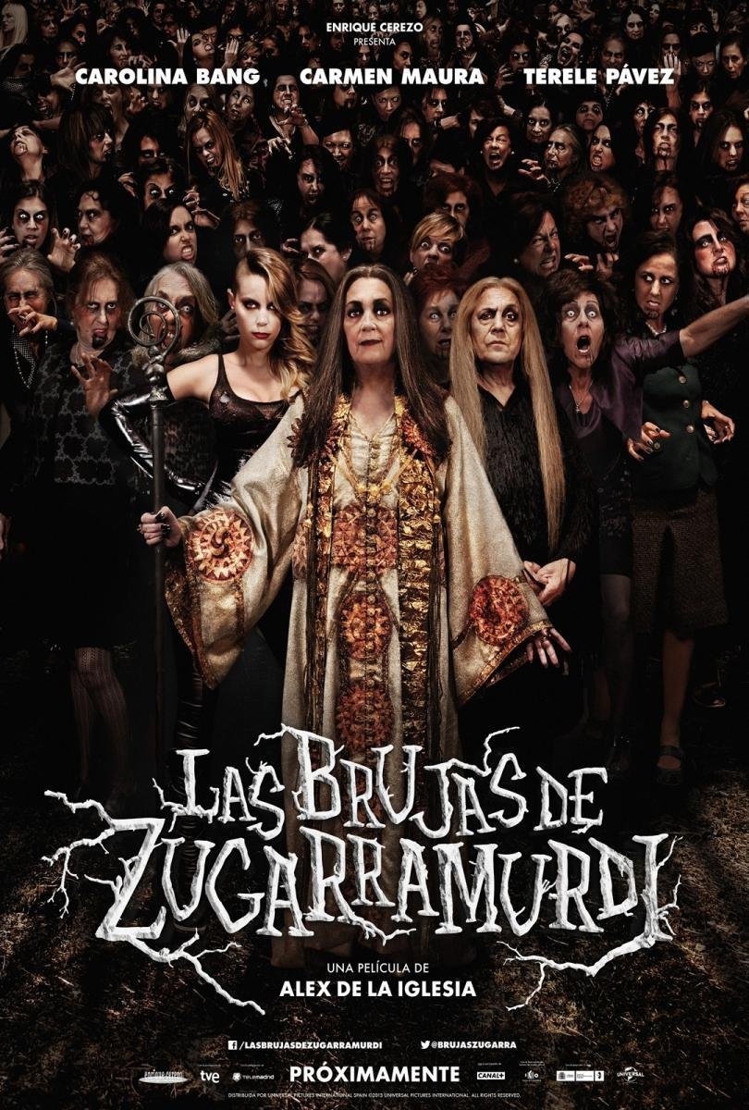

ADAPTACIONES CINEMATOGRÁFICAS

